Slide 1


Explorador Espacial Assistente de Campo
Laboratórios de Informática IV || Docente: Orlando Belo || Junho 2016
Mestrado Integrado em
Engenharia Informática
Fase III
Grupo 10: Alexandre Silva - A72502
Daniel Malhadas - A72293
Jéssica Pereira - A71164
Joana Arantes - A57810
Ano letivo 2015/2016

Slide 2
Introdução
Explorador Espacial – Assistente de Campo – Fase III
LI IV || Docente: Orlando Belo || Junho 2016
Desenvolvimento de uma aplicação de grande complexidade através do modelo RUP, cujo tema geral é "Agente de Campo” e o tema específico é “Exploração Espacial”, sendo destinada a assistentes espaciais (astronautas), em missões da NASA.
Implementação de sistemas de leitura de voz, sistema de coordenadas geográficas, capacidades para listar atividades, entre outras essenciais para o bom funcionamento da aplicação.
Análise completa de todos os requisitos facultados, criação de diagramas UML, definição dos responsáveis por cada tarefa e implementação de toda a especificação detalhada.
Divisão em fases mais gerais: fase de conceção (primeira fase da entrega do projeto - fase de fundamentação), de elaboração (segunda fase - fase de especificação) e de construção e de transição (última fase - fase de construção).

Slide 3
Contextualização e Apresentação do caso de estudo
Explorador Espacial – Assistente de Campo – Fase III
LI IV || Docente: Orlando Belo || Junho 2016
Os investigadores de campo necessitam de recolher determinadas amostras que sustentam as suas teses, garantindo uma base teórica consistente.
Nos últimos 20 anos, tem-se assistido a uma crescente e continuação de adoção de ferramentas informáticas cada vez mais sofisticadas, complexas e energeticamente eficientes.
Aplicação voltada para a Exploração Espacial, a ser desenvolvida para um assistente de exploração espacial, a pedido da NASA, com o objetivo de facilitar e melhorar a atividade dos exploradores espaciais.
Esta aplicação terá com exatidão e prontidão a oportunidade de deslumbrar o explorador espacial, em questão de segundos, e estará disponível também offline.

Slide 4
Motivação, Objetivos e Funcionalidades
Explorador Espacial – Assistente de Campo – Fase III
LI IV || Docente: Orlando Belo || Junho 2016
Objetivo principal: Desenvolver um agente de campo de exploração espacial com dinamismo e uma interface simples e científica, capaz de catalogar e fornecer informações, em tempo real, aos investigadores de exploração espacial, sendo que proporcione ao utilizador uma fácil utilização e onde falhas mínimas não serão aceites ou toleradas.
Fácil e rápida gestão de todos os recursos dos astronautas.
Permitir que vários utilizadores se registem na aplicação, para poderem tirar partido desta.
Reconhecimento de voz e escrita através da leitura da voz speak to text, partilha de conteúdo, ser capaz de guardar numa base de dados local e global imagens, ser capaz de fazer upload de vídeos fornecendo apenas os links destes e ser capaz de guardar coordenadas geográficas e as associar a outros dados da mesma exploração.

Slide 5
Planificação
Explorador Espacial – Assistente de Campo – Fase III
LI IV || Docente: Orlando Belo || Junho 2016
Manter a organização e cumprir os prazos a que o projeto está sujeito, através de um plano de atividades (Diagrama de Gantt).

Slide 6
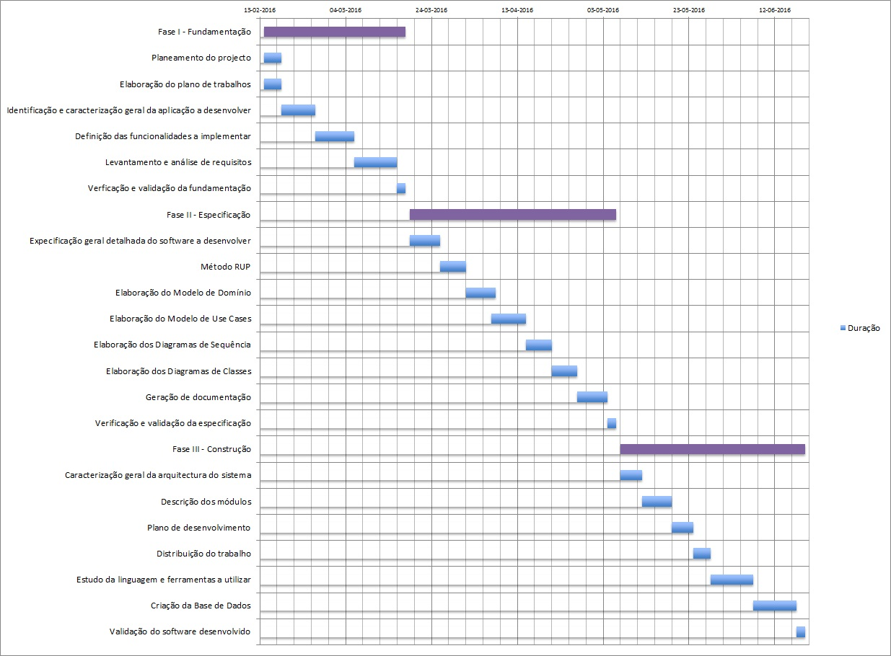

Slide 7
Análise de Requisitos - Requisitos de Utilizador
Explorador Espacial – Assistente de Campo – Fase III
LI IV || Docente: Orlando Belo || Junho 2016
Funcionais | Não funcinais
Disponibilizar mensagens de ajuda | Estar disponível para todos os astronautas, 24h/dia (requisito de produto)
O utilizador deverá escolher o tipo de registo (textual, imagem ou voz) | Permitir aos utilizadores uma fácil aprendizagem (requisito de produto)
Permitir tirar fotos/gravar voz/texto, guardá-las e eliminá-las | Ter uma interface limpa e a mais clara e minimalista possível (requisito de produto)
Permitir apenas o registo e autenticação de utilizadores da NASA | Deverá ser de rápida resposta ao utilizador (requisito de produto)
Ter uma lista de tarefas atualizadas | Os astronautas deverão autenticar-se com o seu ID fornecido pela NASA (requisito organizacional)
Conhecimento do mapa explorado e por explorar | O chefe terá de permanecer na base para poder coordenar a missão à distância (requisito organizacional)
Criar/Eliminar uma missão e adicionar/remover membros à missão | Implementar provisões de privacidade a todos os astronautas sobre todos os registos submetidos (requisito externo)

Slide 8
Análise de Requisitos - Requisitos de Sistema
Explorador Espacial – Assistente de Campo – Fase III
LI IV || Docente: Orlando Belo || Junho 2016
Funcionais | Não funcinais
Ter acesso ao microfone, à câmara, à base de dados do sistema e ao relógio do sistema | O sistema deverá ser escalável
Reconhecer voz, texto e imagem | Uma missão necessita, no mínimo, do percurso onde irá ocorrer, e de astronautas que a criam
Ter acesso ao mapa dos astros existentes na base de dados e ao GPS | A missão não deverá ser criada se não houverem astronautas livres
Calcular a localização atual do utilizador | O astronauta que inicia a missão tornar-se-á o seu chefe/coordenador
O histórico e caderno de notas deverão manter-se atualizados | Uma missão tem 3 fases: preparação (onde se valida o material), intermédia (onde a missão é concretizada), e final (onde os astronautas voltam à base e registam os acontecimentos)
Fazer backups ao fim de cada etapa de uma missão

Slide 9
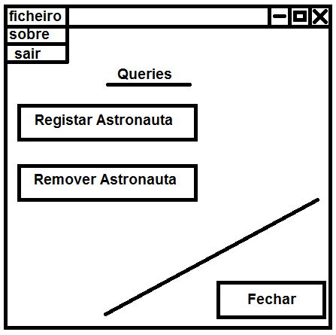
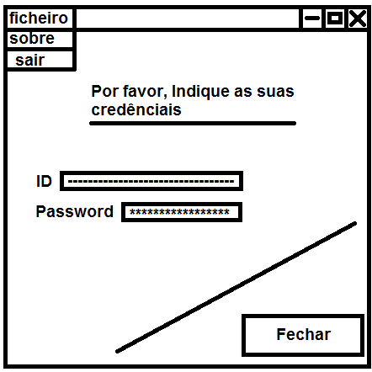
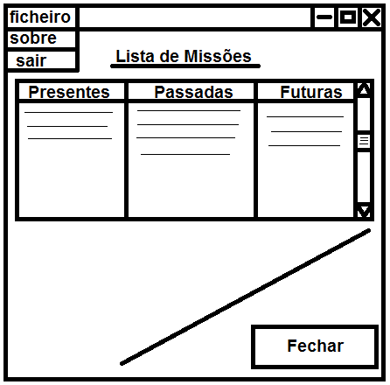
Mockups
Explorador Espacial – Assistente de Campo – Fase III
LI IV || Docente: Orlando Belo || Junho 2016
Ecrã de Administrador
Ecrã de Astronauta
Ecrã inicial
Ecrã de lista de missões
Ecrã da Missão

Slide 10
Base de dados – Modelo Conceptual
Explorador Espacial – Assistente de Campo – Fase III
LI IV || Docente: Orlando Belo || Junho 2016

Slide 11
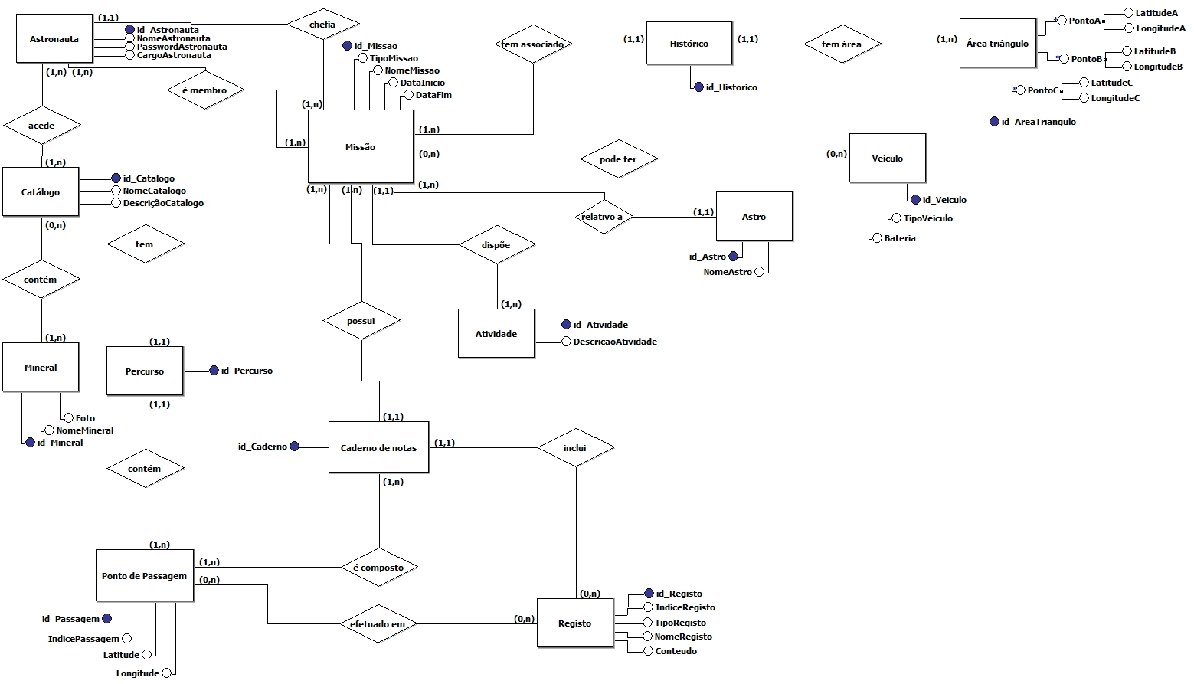

Slide 12
Modelo Lógico
Explorador Espacial – Assistente de Campo – Fase III
LI IV || Docente: Orlando Belo || Junho 2016
Validação segundo as Regras de Normalização: Uma base de dados normalizada deverá ter valores atómicos em todos os atributos, ausência de redundância, utilização mínima de valores nulos e perdas de informação mínimas.
Validação segundo as Transações do Utilizador: Criamos dois tipos de utilizadores (Astronauta e Funcionário, sendo que o Astronauta é também identificado pelo seu cargo – Geólogo, Médico, Cartógrafo e Gestor de Inventário) que terão diferentes questões a fazer à base de dados.

Slide 13
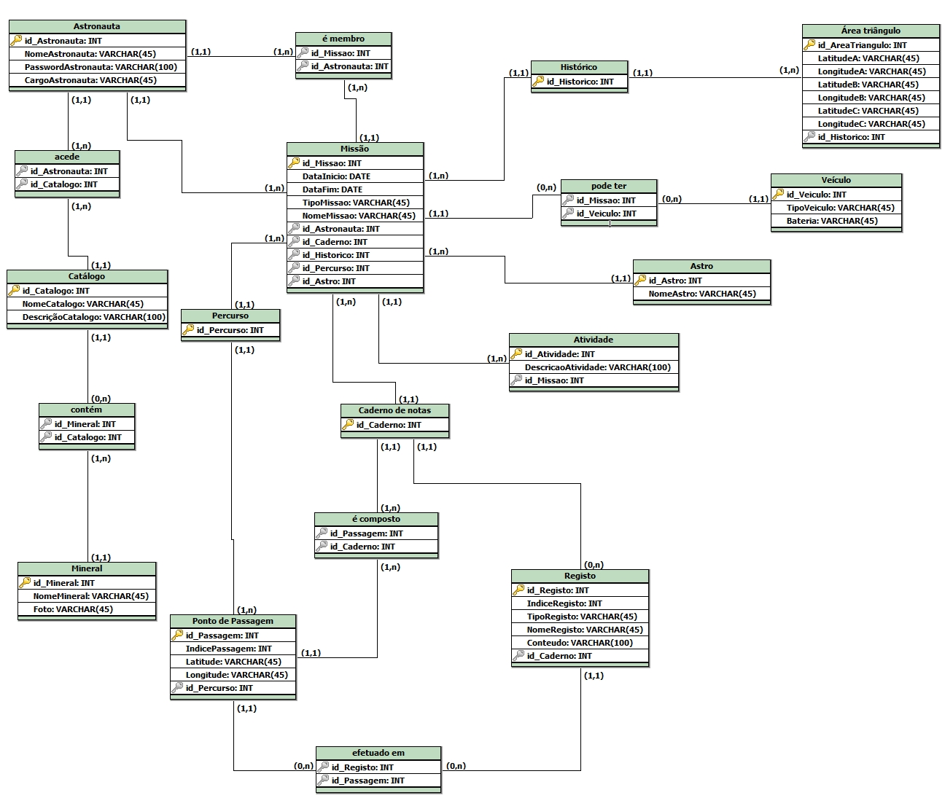

Slide 14
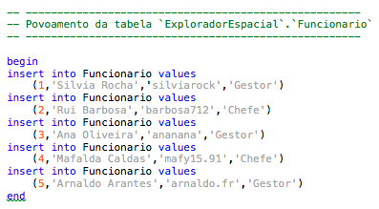
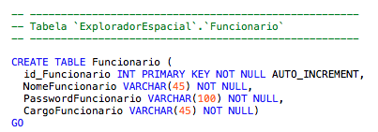
Modelo Físico
Foi necessário adicionar uma nova tabela chamada Funcionários, pois a aplicação precisa de diferenciar os utilizadores denominados Astronautas que vão participar em missões, dos utilizadores que apenas podem inserir e remover Astronautas, não tendo estes conexão com todas as outras funcionalidades da aplicação.
Criação da Base de Dados “Explorador Espacial”
Povoamento da tabela “Funcionário”
Criação da tabela “Funcionário”

Slide 15
Especificação UML - Modelo de Domínio
Explorador Espacial – Assistente de Campo – Fase III
LI IV || Docente: Orlando Belo || Junho 2016

Slide 16
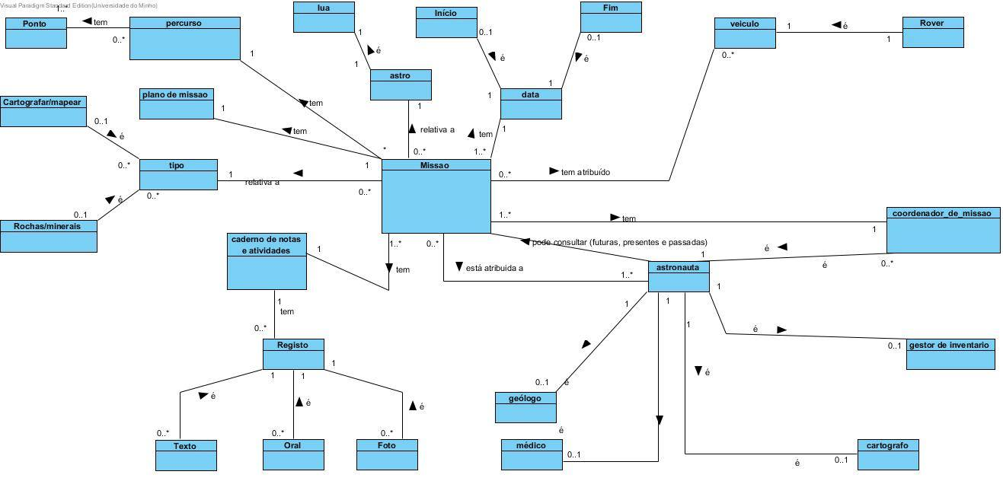

Slide 17
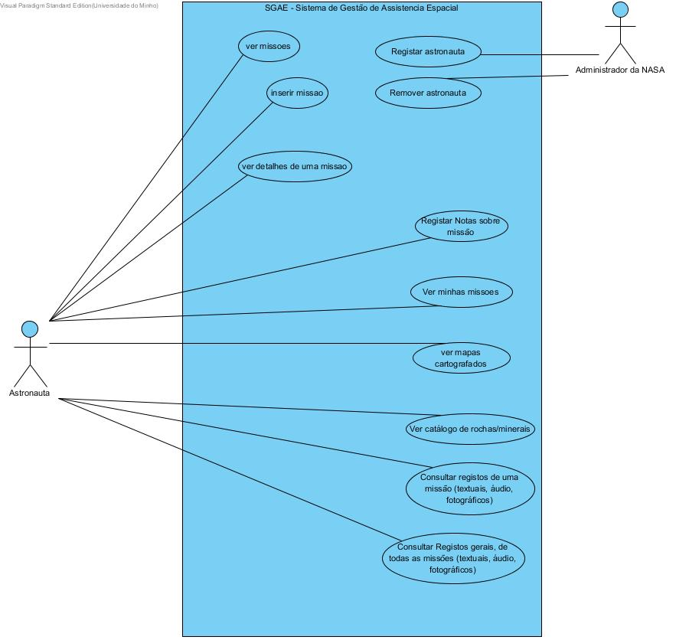
Especificação UML - Modelo de Use Case
Explorador Espacial – Assistente de Campo – Fase III
LI IV || Docente: Orlando Belo || Junho 2016

Slide 18
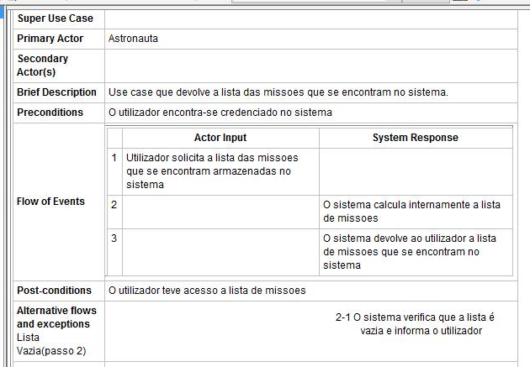
Especificação UML - Modelo de USE CASE (Especificação)
Explorador Espacial – Assistente de Campo – Fase III
LI IV || Docente: Orlando Belo || Junho 2016
Existem vários tipos de missões: Cartografar/Mapear a Lua (identificar características do solo); montar peças (telescópios); verificar a lista de instrumentos utilizados para permitir ou não outra pessoa de o usar e permitir saber quando esse instrumento está disponível para esta nova pessoa poder efetuar a sua tarefa/missão; fazer perfurações para preparar local de trabalho para encontrar pedras e para trazê-las; encher depósito de Rover; atribuir missões (dar permissões a dados utilizadores).

Slide 19
Especificação UML - Diagrama de Classes
Explorador Espacial – Assistente de Campo – Fase III
LI IV || Docente: Orlando Belo || Junho 2016

Slide 20
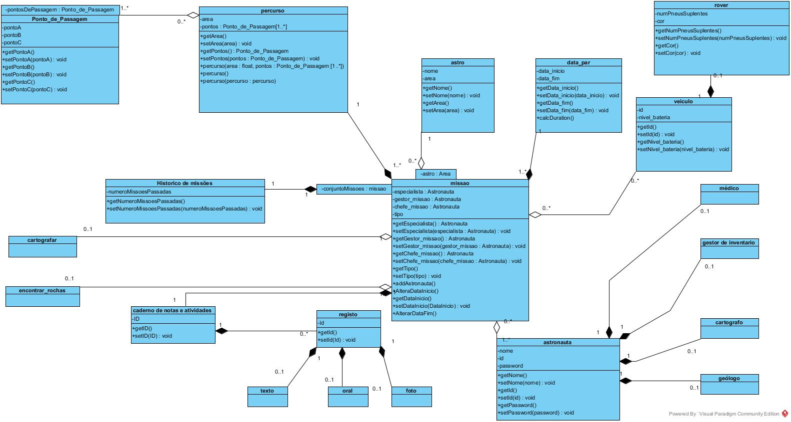

Slide 21
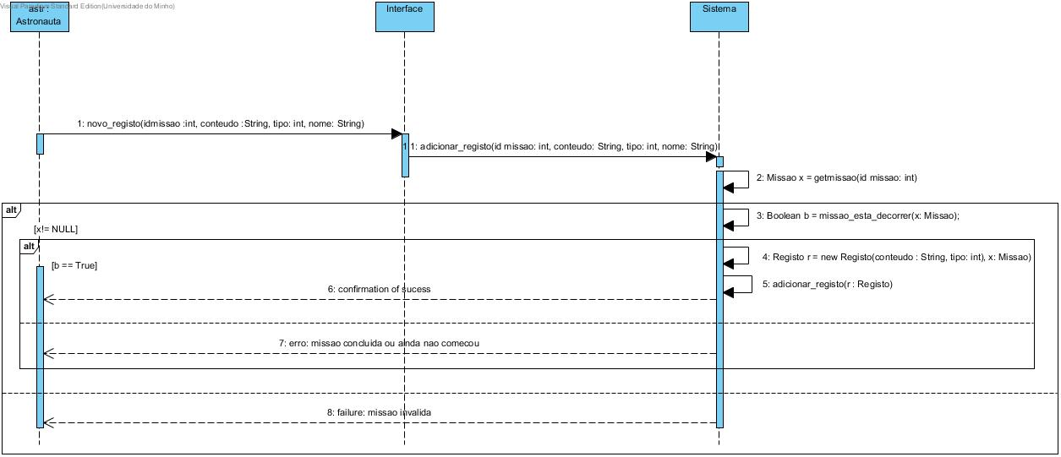
Especificação UML - Diagrama de Sequência
Explorador Espacial – Assistente de Campo – Fase III
LI IV || Docente: Orlando Belo || Junho 2016

Slide 22
Motivos para a escolha da plataforma
Aplicação desenvolvida para a plataforma Windows 10.
Usar as APIs unificadas da Microsoft entre as ferramentas de desenvolvimento e o sistema operativo onde a aplicação irá funcionar torna o desenvolvimento do produto final mais fácil.
Mesmo que os testes à nossa aplicação sejam feitos num portátil, sabemos que esse mesmo executável Windows, a ser executado num tablet ou num smartphone, funcionaria de igual forma. Também temos recurso a emuladores no Microsoft Visual Studio que nos permitem ter uma visualização de como será apresentada a nossa aplicação num smartphone ou outro tipo de sistema mobile.
Esta escolha faz que a nossa aplicação "Agente de Campo" possa ser usada de forma móvel.

Slide 23
Organização e Implementação das Classes - Aplicação
Camada Data (implementação da Base de Dados em SQL Server), camada Business (desenvolvimento e disponibilização de métodos importantes para apresentar à ultima camada) e camada de Interface UI.
Classes mais importantes a serem implementadas logo de início na camada Business: Astronauta (contendo ID, Password e Nome para login), Missão e Caderno de Notas (para serem guardados os Registos dos Astronautas).
^{Camadas da apilcação}
^{Camada Business}

Slide 24
RESULTADO FINAL
^{Ecrã inicial}
Ecrã das listas das missões disponíveis

Slide 25
FERRAMENTAS UTILIZADAS
Microsoft Office Word para a escrita do relatório.
Microsoft Office PowerPoint para a apresentação do projeto.
Visual Paradigm para a especificação UML;
SQL Server e Visual Studio para o desenvolvimento da aplicação.

Slide 26
Conclusões e Trabalho Futuro
Explorador Espacial – Assistente de Campo – Fase III
LI IV || Docente: Orlando Belo || Junho 2016
A primeira fase, a fase da fundamentação da aplicação, foi bem conseguida e o contacto com o cliente foi bastante enriquecedor para recolher e analisar os requisitos que foram tidos em conta como a parte mais importante do trabalho.
Na segunda fase, especificamos o desenvolvimento da aplicação com documentação UML detalhada, cumprimos com as tarefas de realização de diagramas Use Case, diagramas de classe, entre outros.
Na terceira fase, apresentamos a arquitetura do sistema, a organização e desenvolvimento da aplicação e os motivos de escolha da plataforma Windows 10.
Como trabalho futuro, prevemos que a aplicação poderá ser aperfeiçoada, como por exemplo, com a implementação de um perfil de administrador que permita a gestão dos utilizadores e a manutenção da aplicação.

Slide 27
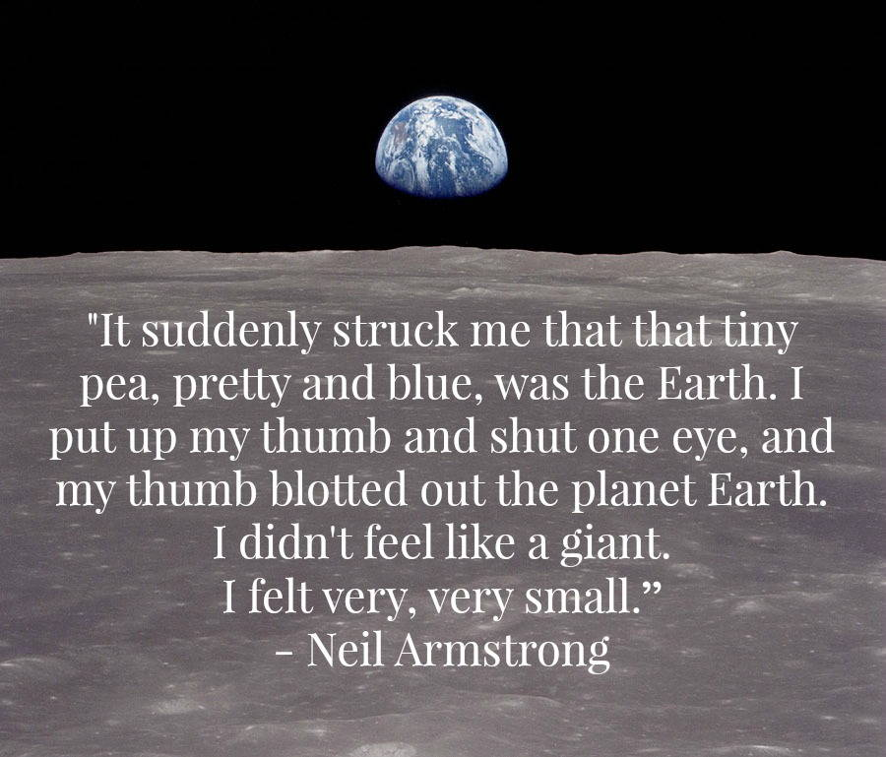
referências
Explorador Espacial – Assistente de Campo – Fase III
LI IV || Docente: Orlando Belo || Junho 2016
Sommerville, Ian, 2011, Software Engineering, Ninth Edition, Addisson-Wesley.
National Aeronautics and Space Administration, 2004, The Vision for Space Exploration. [pdf] National Aeronautics and Space Administration. Available at: <https://www.nasa.gov/pdf/55583main_vision_space_exploration2.pdf> [Accessed March 2016].

Slide 28
Explorador Espacial Assistente de Campo
Laboratórios de Informática IV || Docente: Orlando Belo || Junho 2016
Mestrado Integrado em
Engenharia Informática
Fase III
Grupo 10: Alexandre Silva - A72502
Daniel Malhadas - A72293
Jéssica Pereira - A71164
Joana Arantes - A57810
Ano letivo 2015/2016

